Slide 1










с. Богданівка
с. Шевченкове
с. Жердова
с. Бобрик
с. Русанів
с. Світильне
с. Рудня
с. Плоске
с. Гоголів
смт Велика
Димерка
Інвестиційна привабливість
Великодимерської ТГ
Селищний голова -
Бочкарьов Анатолій Борисович

Slide 2
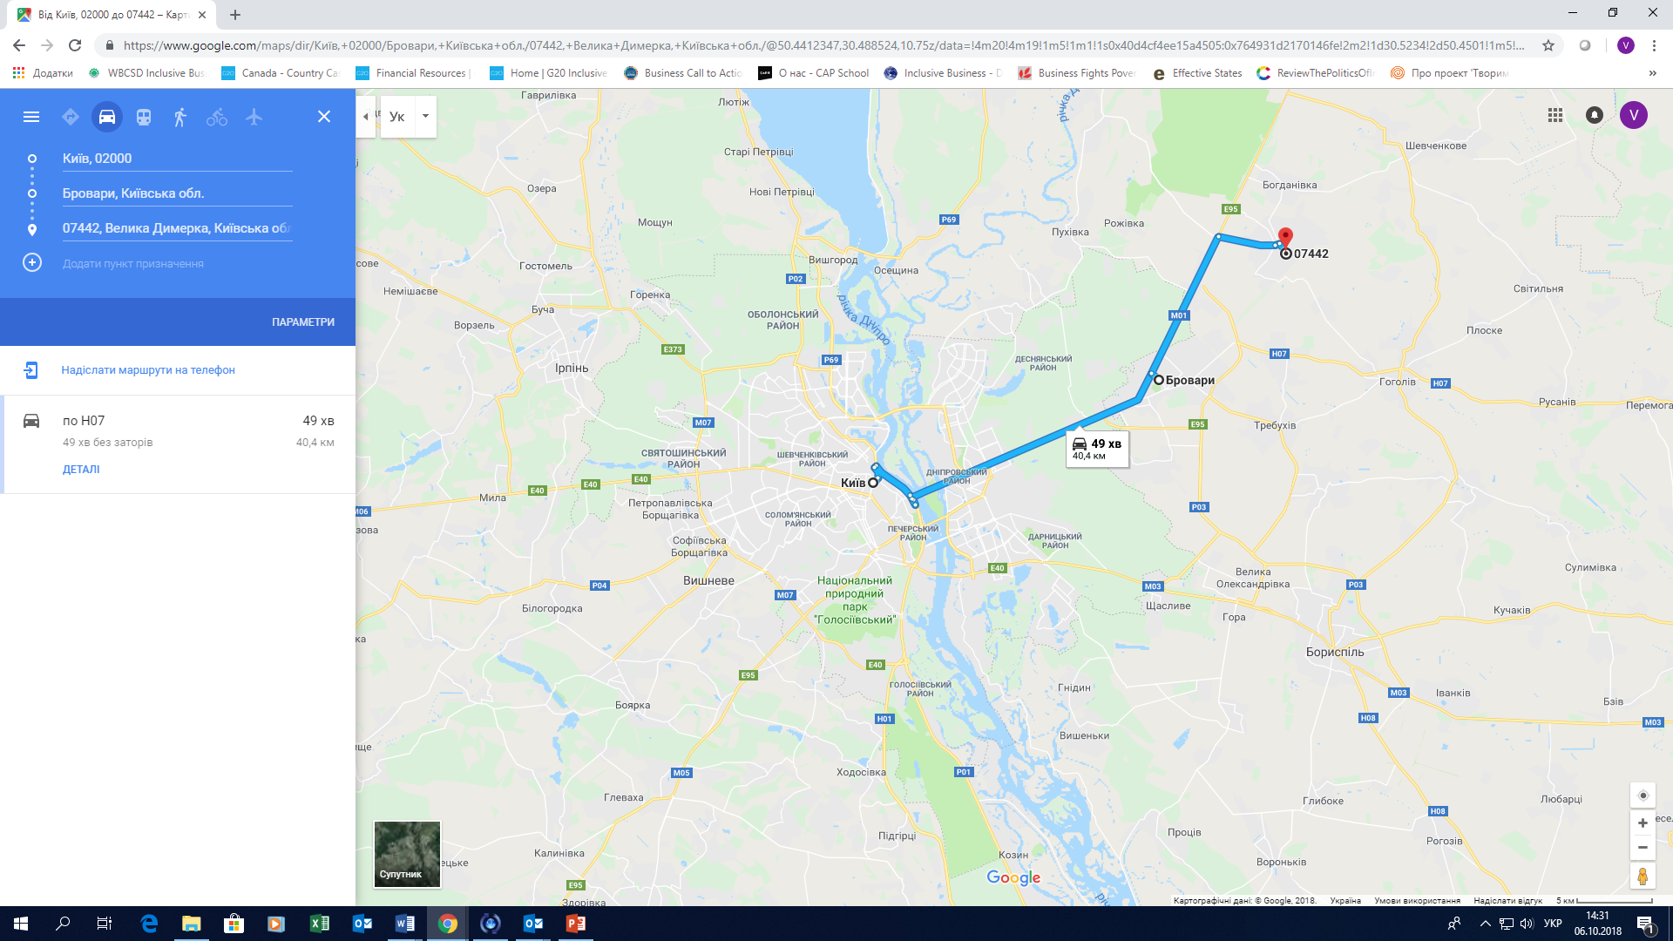
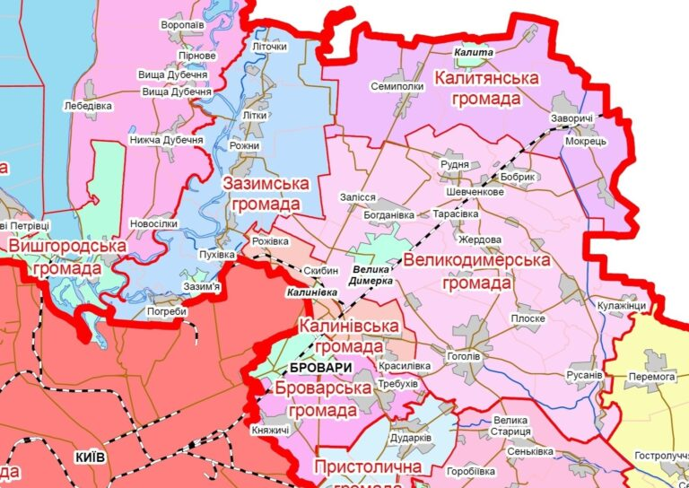
ЗАГАЛЬНА ІНФОРМАЦІЯ
Населення: 38122 осіб
Площа громади: 532,5307 кв.км
Система розселення: 1 селище міського типу та 22 села

Slide 3
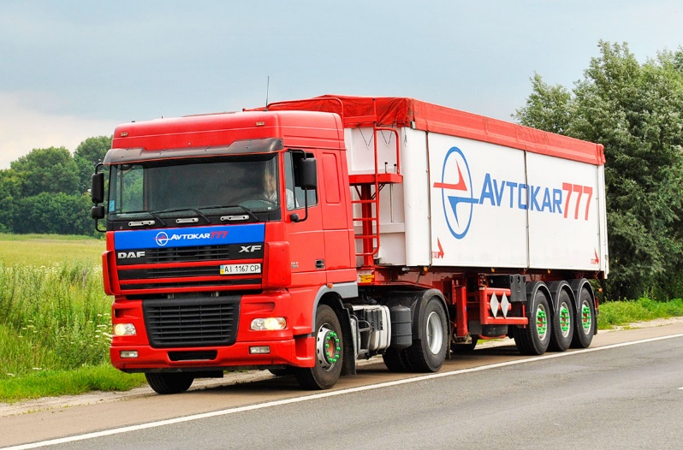
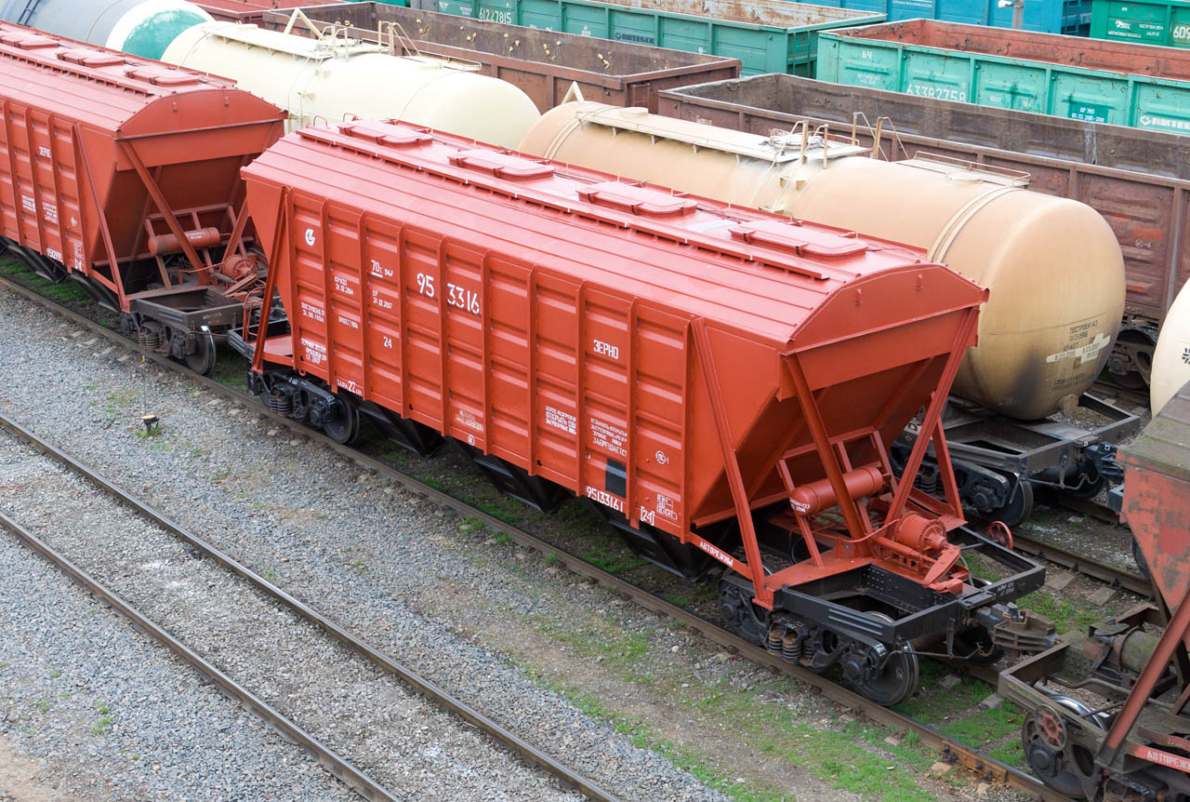
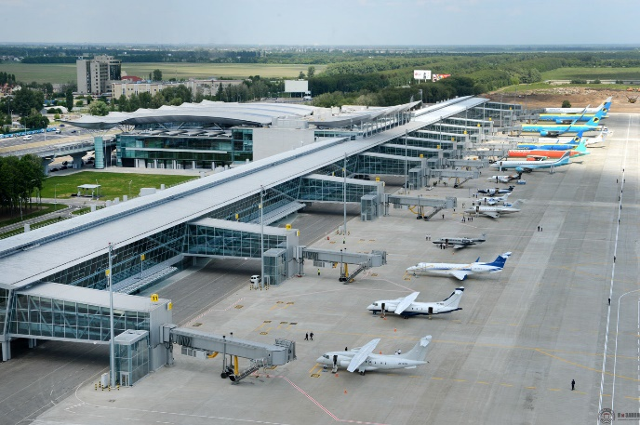
ТРАНСПОРТНО-ГЕОГРАФІЧНЕ ПОЛОЖЕННЯ
Відстань до м. Києва: 40 км
Автомобільне сполучення:
Автомагістраль Е 95 (Санкт-Петербург-Гомель-Київ, Одеса, Самсун, Мерзифон)
Залізничне сполучення:
Південно-Західна залізниця
(1 станція, 4 зупинкові платформи)
Авіаційне сполучення:
Міжнародний аеропорт «Бориспіль» (40 км)

Slide 4
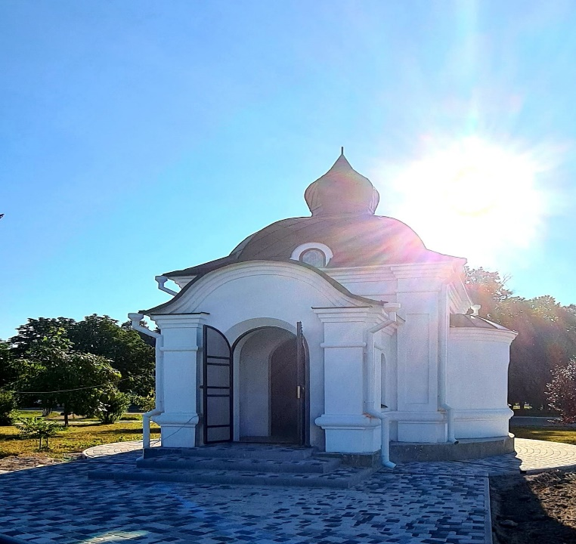

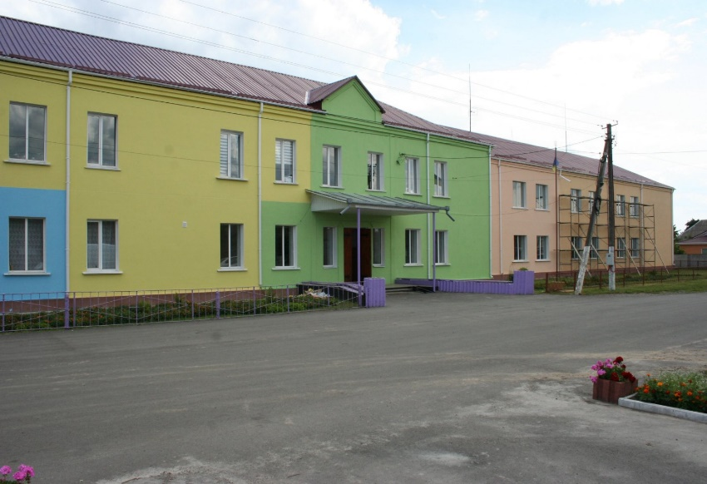
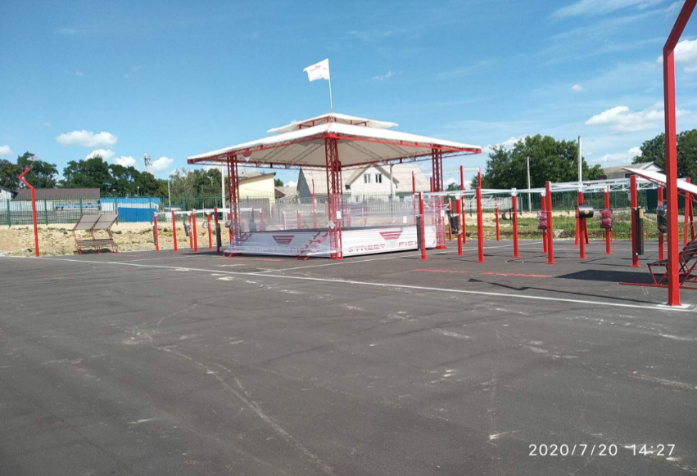
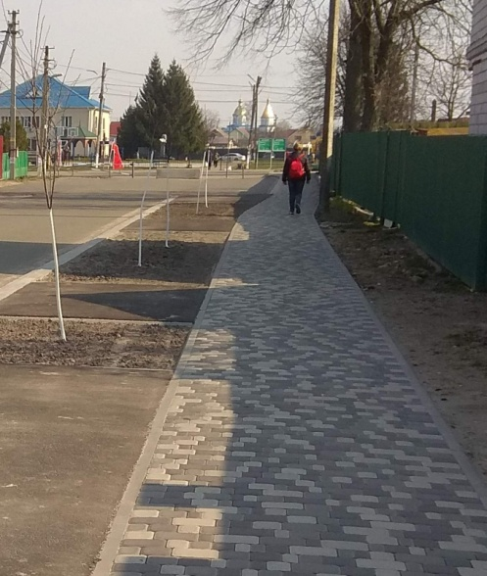
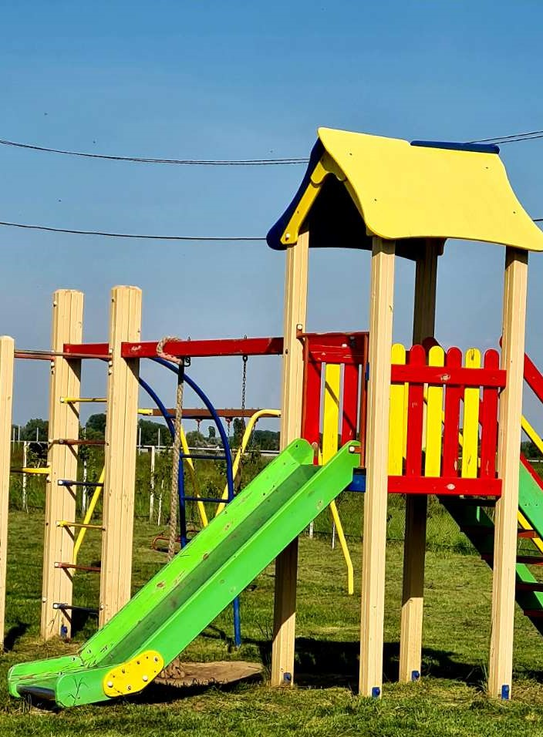
Великодимерська ТГ:
- 22 населених пункта, в яких проживає майже 38122 особи;
- 11 навчально-виховних об’єднань, в яких виховується і навчається 4197 дітей;
- 10 медамбулаторій та 3 ФАПи, в яких працює 18 лікарів та 57 працівників середнього медичного персоналу;
- 7 будинків культури та 3 сільські клуби;
- 13 бібліотек, в яких працює 11 осіб;
- 1 спортивний комплекс.
На базі закладів культури працюють 25 творчих колективів, які відвідують 355 осіб.
На території громади функціонують 3 комунальних заклади ДЮСШ, в яких навчається 360 спортсменів, працює 21 спортивна секція.

Slide 5

Структура доходів селищного бюджету за 2020 рік
За 2020 рік обсяг доходної частини бюджету склав
207 868,3 тис грн,
до загального фонду надійшло
204 220,2 тис грн (в т.ч. трансферти - 62 854,3 тис грн),
до спеціального фонду надійшло 3 648,2 тис грн. (в т.ч. власні надходження бюджетних установ –
2 568,3 тис грн).

Slide 6




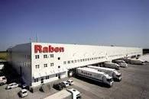

Основу промислового комплексу ТГ складають 631 підприємство,
з них: фізичних осіб-підприємців – 345, юридичних осіб – 286.
Найбільші платники податків до бюджету громади:
• ІП «КОКА-КОЛА БЕВЕРІДЖИЗ УКРАЇНА ЛІМІТЕД»
• ТОВ «РАБЕН УКРАЇНА»
• ТОВ «РЕЙНАРС УКРАЇНА»
АТ «МОНОМАХ»
• ТОВ «БАУН-ФОРМЕН УКРАЇНА»
• ТОВ «АЛ-КО КОБЕР»
ТОВ «МАЯДО»
ТОВ «КОМПАНІЯ «ПОЛІССЯ»
ТОВ «БАУМІТ УКРАЇНА»
ТОВ «КОМПЛЕКС АГРОМАРС»
• ЗВПП «РЕГІОН-2001»

Slide 7
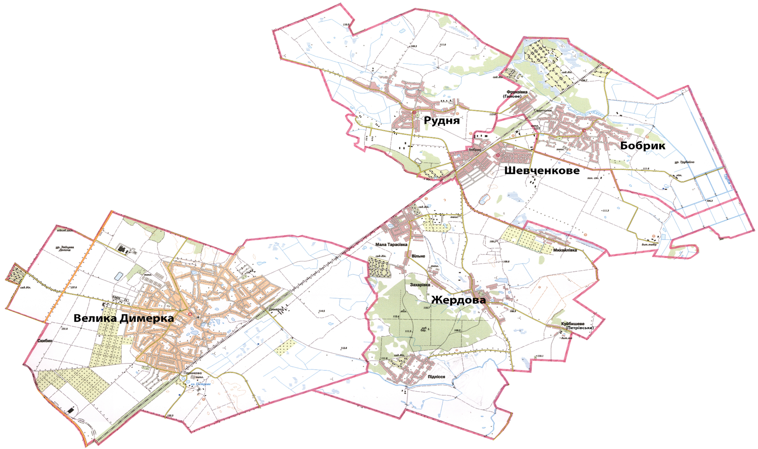
ІП «КОКА-КОЛА БЕВЕРІДЖИЗ УКРАЇНА ЛІМІТЕД» США
ТОВ «РАБЕН УКРАЇНА» НІДЕРЛАНДИ
ТОВ «РЕЙНАРС УКРАЇНА» БЕЛЬГІЯ
АТ «МОНОМАХ»
ТОВ «АЙС- ТЕРМІНАЛ»
ТОВ «АВТОКАР 777»
ТОВ «АЛ-КО КОБЕР» НІМЕЧЧИНА
ТОВ «МАЯДО» ТУРЕЧЧИНА
ТОВ «КОМПАНІЯ «ПОЛІССЯ» АЗЕРБАЙДЖАН
ТОВ «БАУМІТ УКРАЇНА» АВСТРІЯ
ТОВ «КОМПЛЕКС АГРОМАРС»
ЗВПП «РЕГІОН-2001»
СОНЯЧНІ ЕЛЕКТРОСТАНЦІЇ «ДИМЕРСЬКА СЕС» ІСПАНІЯ
ТОВ «МЕГА МЕНЕДЖМЕНТ ПРОЕКТ» АРМЕНІЯ
ТОВ «МІК МЕГА»
ТОВ «САД»
ФГ «ЖУРАВУШКА»

Slide 8
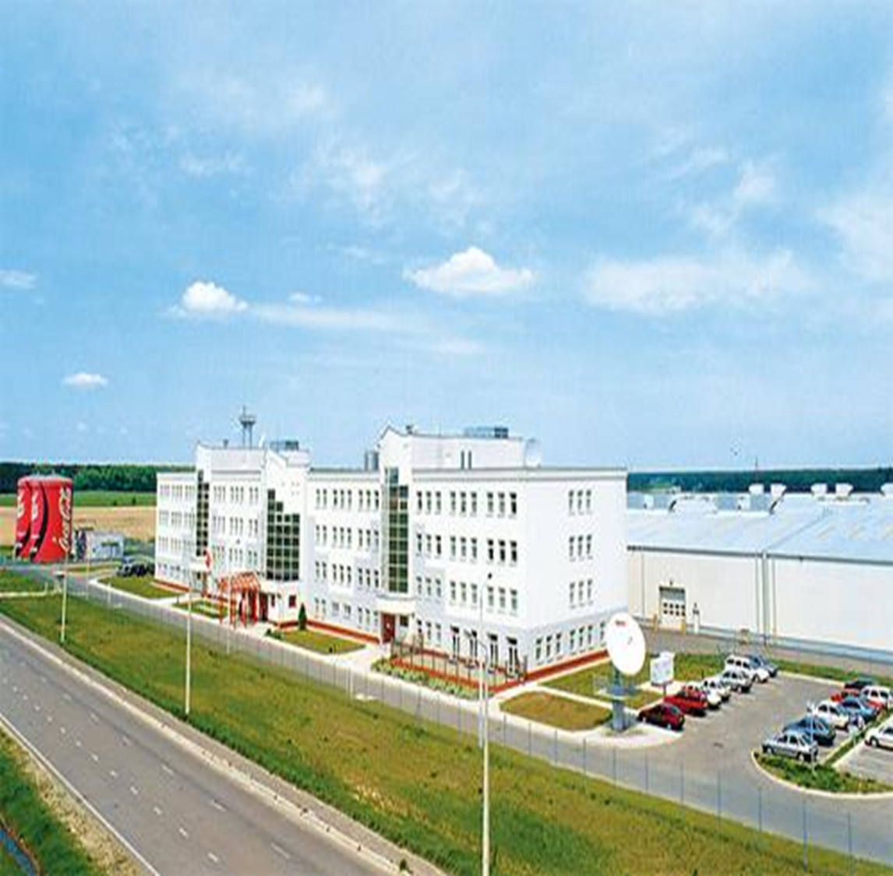


УСПІШНІ ІНВЕСТИЦІЙНІ ПРОЕКТИ
ІП «Кока-Кола Беверіджиз Україна»
Україна, 07442, Київська область, Броварський район,
смт Велика Димерка,
51-й км Санкт-Петербурзького шосе,
а/с 403 тел.: +38 (044) 490-07-07;
e-mail: ccbu@cchellenic.com
ІП «Кока-Кола Беверіджиз Україна» - всесвітньо відомий виробник
безалкогольних напоїв. Підприємство з 100 % іноземним капіталом.
Інвестиції США

Slide 9
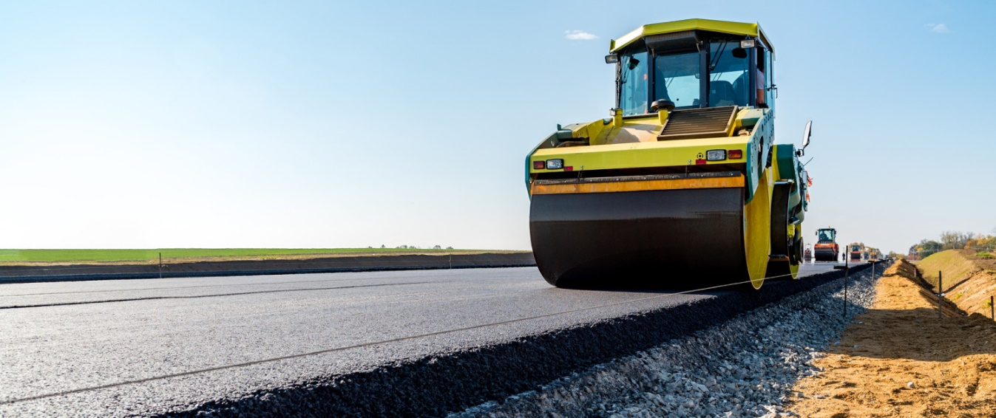




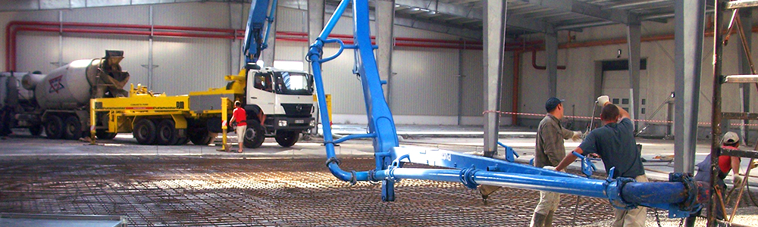

УСПІШНІ ІНВЕСТИЦІЙНІ ПРОЕКТИ
ЗВПП «РЕГІОН-2001»
07442, Київська область, Броварський район,
смт Велика Димерка, вул. Промислова, 19
region-2001.com
+38 (04594) 6-90-25
+38 (04594) 6-97-57
Компанія є багатопрофільною: займається виготовленням бетону/асфальтобетону, будівництвом доріг і будівель, має власний залізничний логістичний вузол.
Інвестиції України

Slide 10
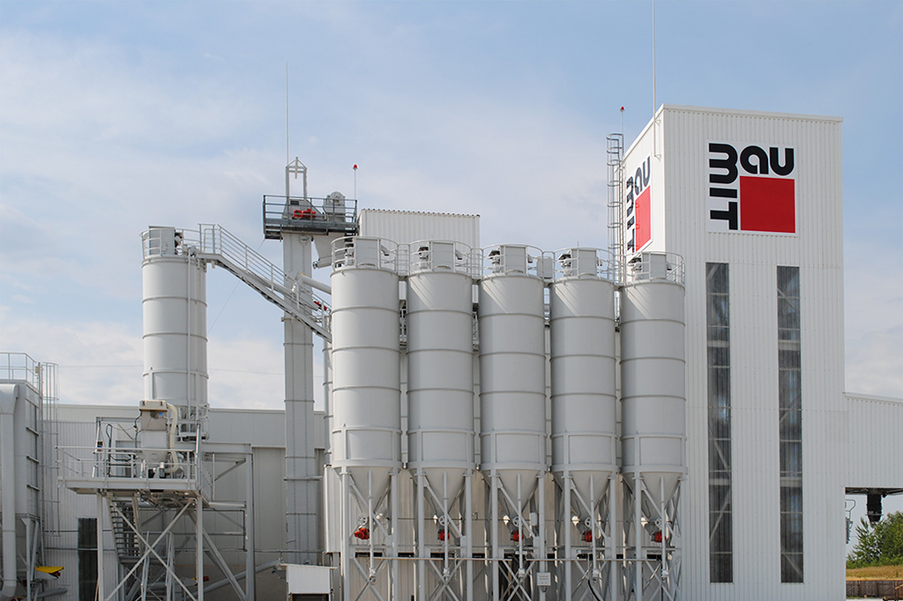

УСПІШНІ ІНВЕСТИЦІЙНІ ПРОЕКТИ
ТОВ «Бауміт Україна»
Україна, 07442,
Київська область, Броварський район
смт Велика Димерка вул. Броварська, 179
тел./ф.: +38 (044) 568-52-54 office@baumit.ua
ТОВ «Бауміт Україна»: готові сухі будівельні суміші, системи утеплення, пастоподібні фасадні штукатурки і фарби, мінеральні штукатурки та клеї для плитки, матеріали для влаштування основи підлоги.
Інвестиції Австрії

Slide 11
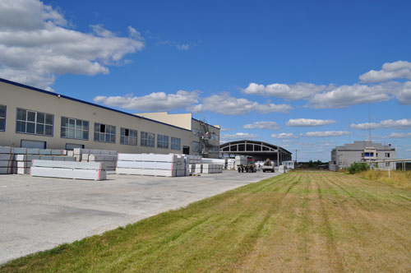
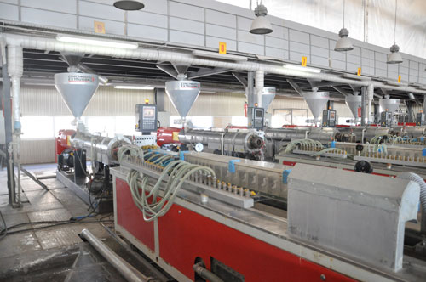


ТОВ «МАЯДО»
УСПІШНІ ІНВЕСТИЦІЙНІ ПРОЕКТИ
07442
Київська обл.,
Броварський район,
смт. Велика Димерка,
вул. Промислова, 38.
Керівник - Юнлю Хюсейн.
Виробництво плит, листів, труб і профілів із пластмас.
Інвестиції Туреччини

Slide 12
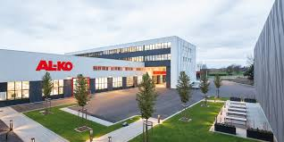


ТОВ «АЛ-КО КОБЕР»
УСПІШНІ ІНВЕСТИЦІЙНІ ПРОЕКТИ
07422,
Київська обл.,
Броварський р-н,
смт. Велика Димерка,
вул. Броварська 156
Керівник - Худяков Олександр Петрович
info@al-ko.com.ua
«Ал-ко кобер» – багатопрофільний виробник садової та кліматичної техніки (в тому числі промислового призначення), автозапчастин тощо.
Інвестиції Німеччини

Slide 13

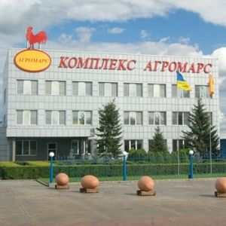
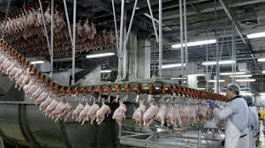
УСПІШНІ ІНВЕСТИЦІЙНІ ПРОЕКТИ
ТОВ «КОМПЛЕКС АГРОМАРС»
07430 Київська обл.,
Броварський р-н,
с. Рудня
ТОВ «Комплекс Агромарс» — холдингова компанія, заснована у 1998 року, на сьогодні - один з найбільших виробників курячого м'яса в Європі. Продукція компанії відома під торговою маркою «Гаврилівські курчата».
Інвестиції України

Slide 14
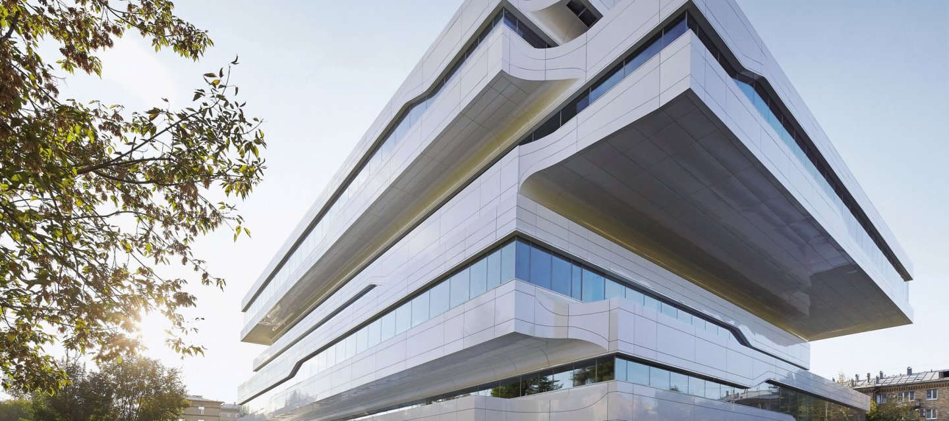
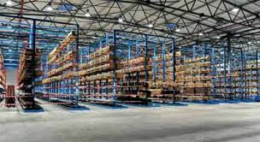

УСПІШНІ ІНВЕСТИЦІЙНІ ПРОЕКТИ
ТОВ «Рейнарс Україна».
Україна, 07442,
Київська область, Броварський район,
смт Велика Димерка, вул. Броварська, 148/1
тел. +38(044)339-97-67
info@reynaers.ua
Бельгійський виробник алюмінієвих систем Reynaers пропонує сучасні рішення для скління фасадів комерційних будівель і приватних котеджів, веранд і зимових садів, виготовлення традиційних поворотних і сучасних розсувних дверей, зенітних ліхтарів.
Інвестиції Бельгії

Slide 15
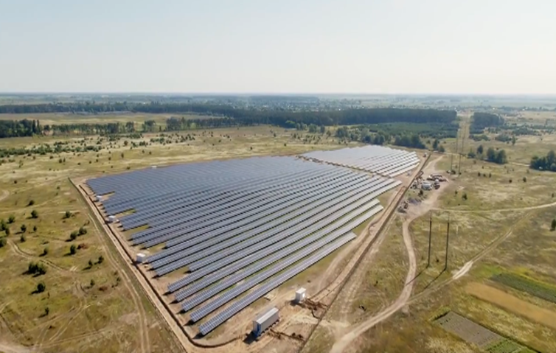
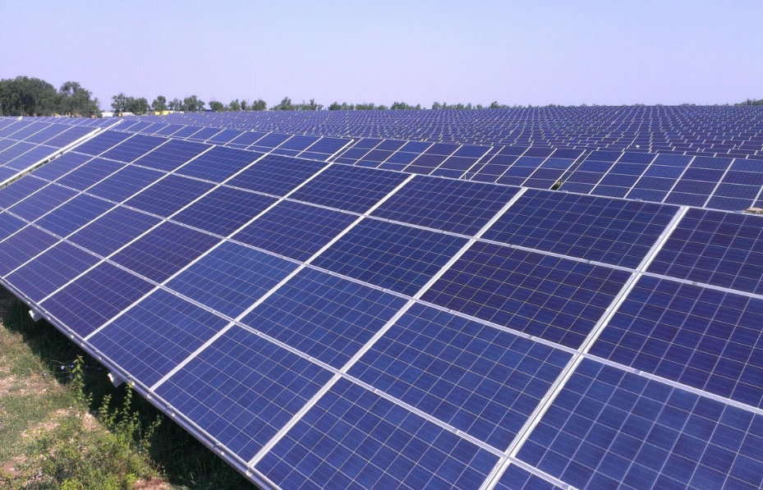

УСПІШНІ ІНВЕСТИЦІЙНІ ПРОЕКТИ
СОНЯЧНА ЕЛЕКТРОСТАНЦІЯ
«ДИМЕРСЬКА СЕС»
У червні 2019 року 2-4 чергу сонячної станції введено в експлуатацію із загальною піковою потужністю 57,6 МВт.
Це забезпечить споживання екологічно чистої енергію понад 26 000 українських будинків.
Загальний обсяг прямих іноземних інвестицій складає 54,7 млн євро. Інвестором є іспанська компанія ACCIONA ENERGIA GLOBAL.
Інвестиції Іспанії

Slide 16
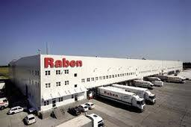
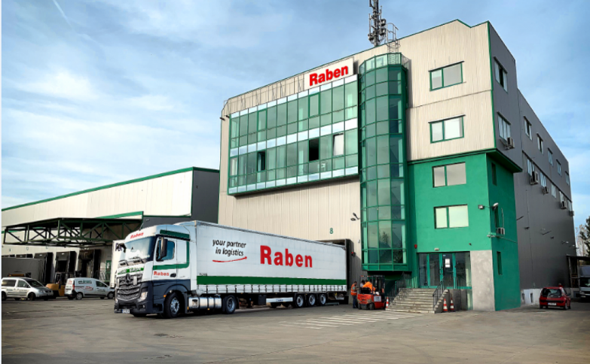

УСПІШНІ ІНВЕСТИЦІЙНІ ПРОЕКТИ
ТОВ «РАБЕН УКРАЇНА»
Україна, 07442, Київська область, Броварський район,
смт Велика Димерка, вул. Броварська, 150
тел.: +38 (044) 459-72-00
факс: +38 (044) 459-72-01
e-mail: ukraine.info@raben-qroup.com
ТОВ «РАБЕН УКРАЇНА» - логістичний оператор з комплексної логістики, складування, міжнародних автоперевезень, внутрішніх автоперевезень, морських та повітряних вантажних перевезень та інтермодальних перевезень
Інвестиції Нідерландів

Slide 17
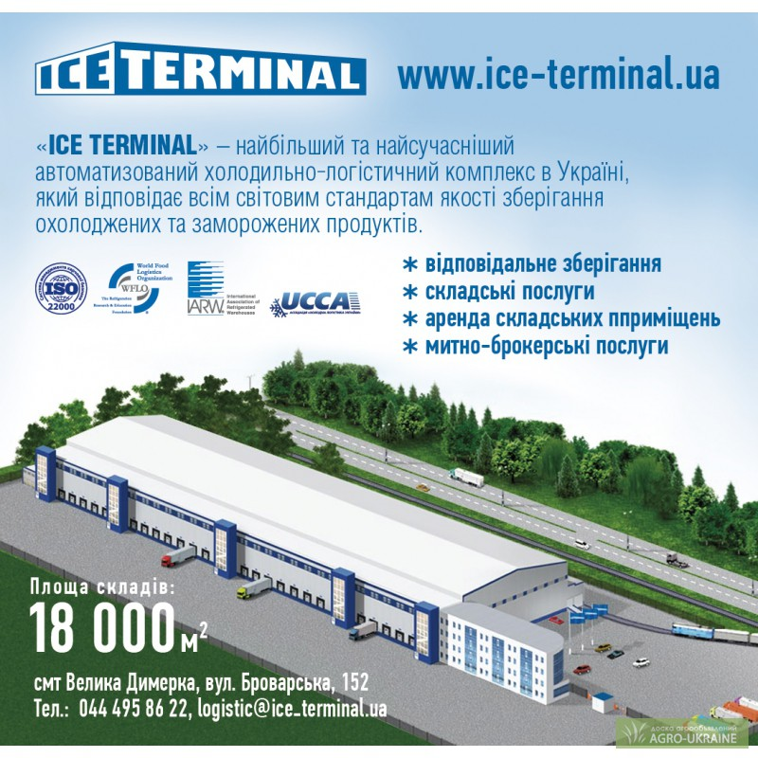
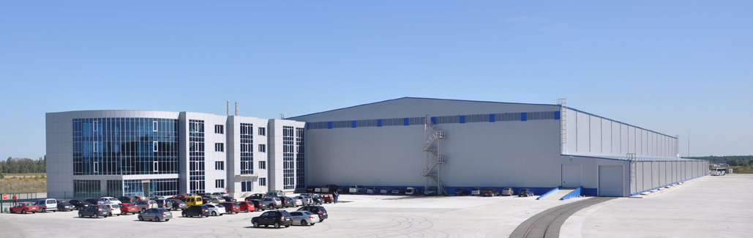
УСПІШНІ ІНВЕСТИЦІЙНІ ПРОЕКТИ
ТОВ «АЙС ТЕРМІНАЛ»
Україна, 07442, Київська область, Броварський район,
смт Велика Димерка, вул. Броварська, 152
тел.: +38 (044) 495-88-00
факс: +38 (044) 495-88-00
Найбільший в Україні
холодильний логістично-складський комплекс
Інвестиції України

Slide 18

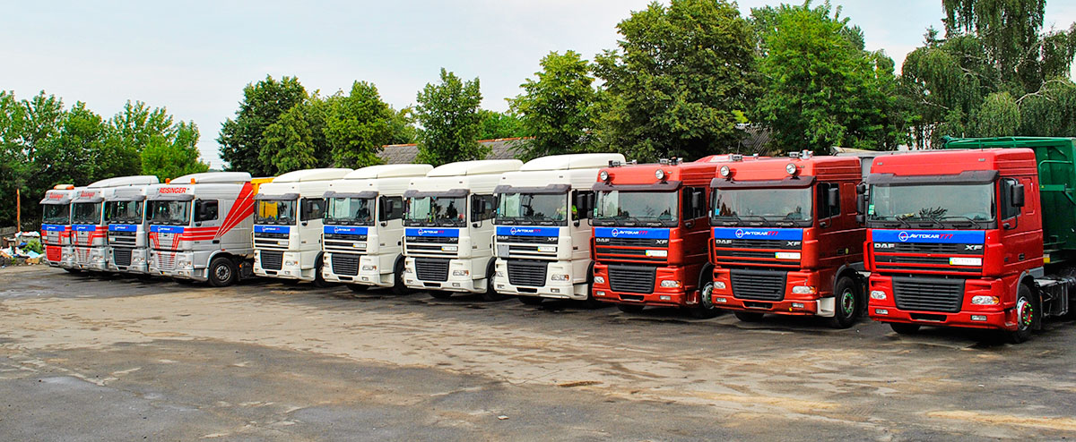
УСПІШНІ ІНВЕСТИЦІЙНІ ПРОЕКТИ
ТОВ «АВТОКАР - 777»
Україна, 07442, Київська область, Броварський район,
смт Велика Димерка, вул. Промислова 38
тел.: +38 (044) 228-54-35
факс: +38 (044) 228-54-35
Вантажний автомобільний транспорт
Технічне обслуговування та ремонт
автотранспортних засобів
Інвестиції України

Slide 19
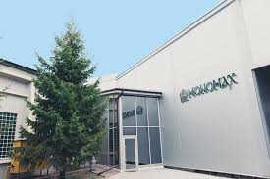



УСПІШНІ ІНВЕСТИЦІЙНІ ПРОЕКТИ
Акціонерне товариство «Мономах»
Україна, 07442, Київська область,
Броварський район,
смт Велика Димерка,
вул. Комунальна, 10
тел./факс: +380(4594) 67-661.
e-mail: info@monomakh.com.ua
Акціонерне товариство "Мономах" - піонер чайного бізнесу в Україні. Бренди: "Мономах", "Три слона", "Fruits", "Кайф”. Виробництва до 500 т готової продукції на місяць.
Інвестиції України

Slide 20
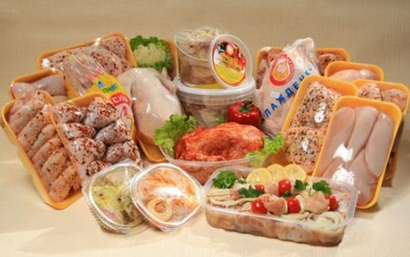

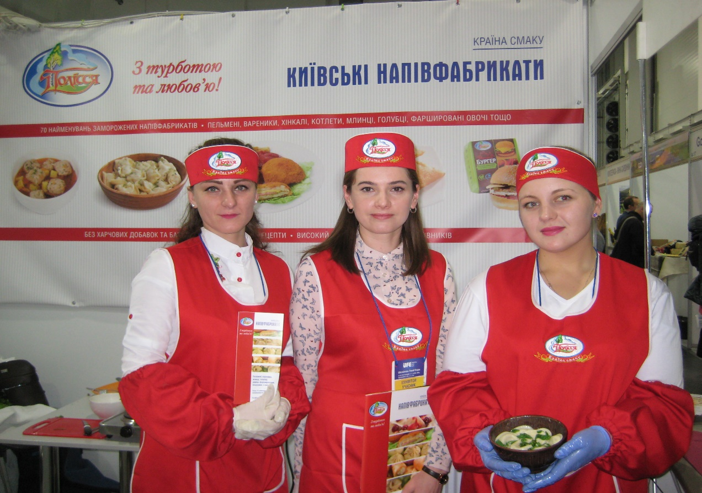
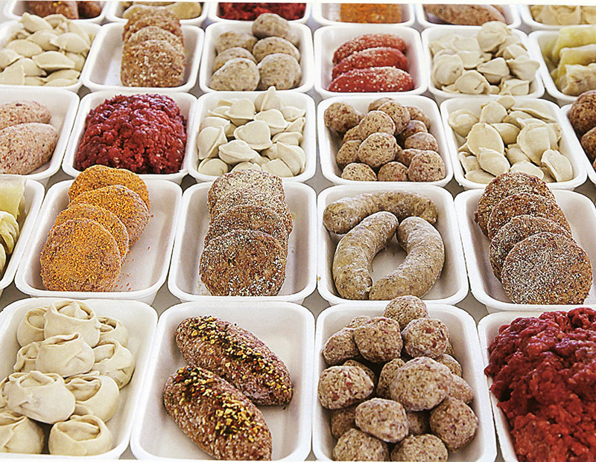

УСПІШНІ ІНВЕСТИЦІЙНІ ПРОЕКТИ
ТОВ «КОМПАНІЯ «ПОЛІССЯ»
Україна, 07441, Київська область,
Броварський район,
с.Тарасівка
вул. 9 січня
тел./факс: +380(4594) 69-887
Виробництво м’яcних продуктів, напівфабрикатів.
Інвестиції Азербайджану

Slide 21

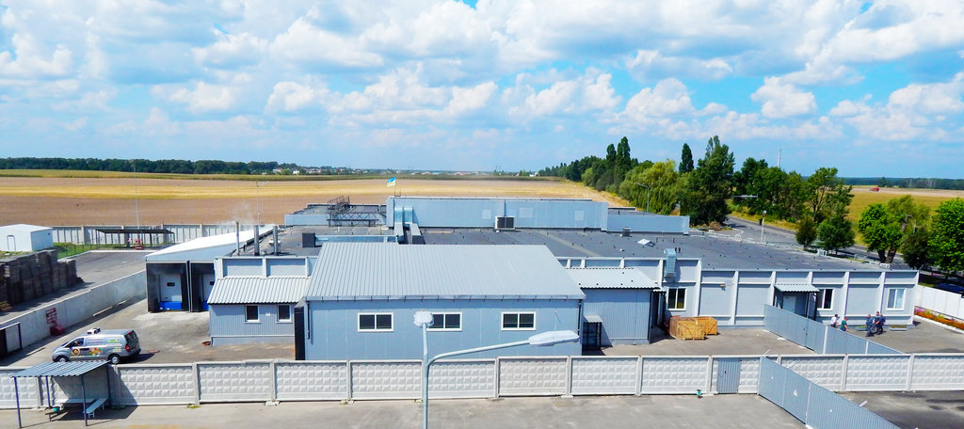

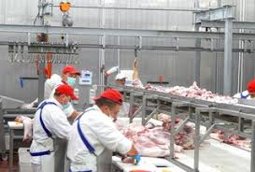
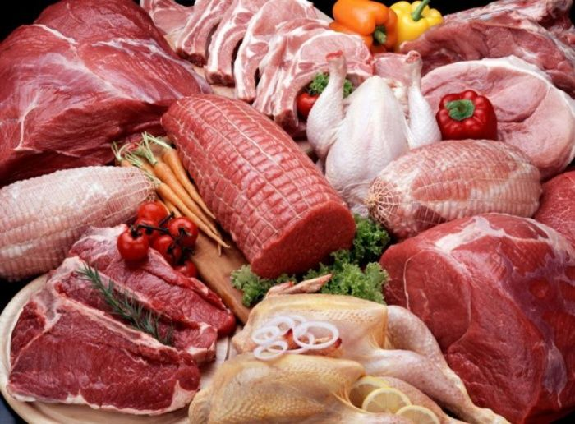
ТОВ «Альфа Фуд»
УСПІШНІ ІНВЕСТИЦІЙНІ ПРОЕКТИ
Україна, 07442, Київська область,
Броварський район,
смт Велика Димерка, вул. Соборна, 111а
тел. +38 (044) 277-29-42
e-mail: office@svizhachok.ua
ТОВ «МIК МЕГА» - сучасне підприємство
з виробництва та реалізації високоякісної
ковбасної і м'ясної продукції ТМ «Рулада»
Інвестиції України

Slide 22
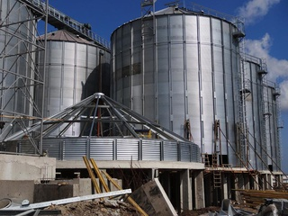
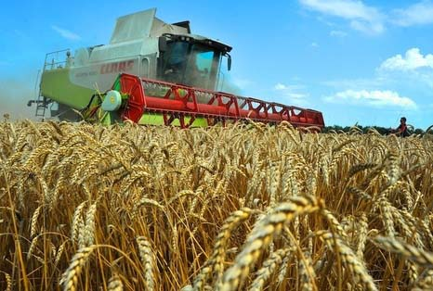
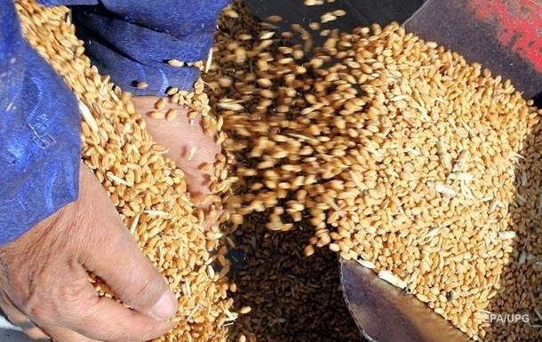

УСПІШНІ ІНВЕСТИЦІЙНІ ПРОЕКТИ
ТОВ «МЕГА МЕНЕДЖМЕНТ ПРОЕКТ»
07441
Київська обл., Броварський район
с. Тарасівка,
вул. 9 Січня, буд. 1-Г
Вирощування зернових культур (крім рису), бобових культур і насіння олійних культур
Вирощування овочів і баштанних культур, коренеплодів і бульбоплодів
Інвестиції Вірменії

Slide 23
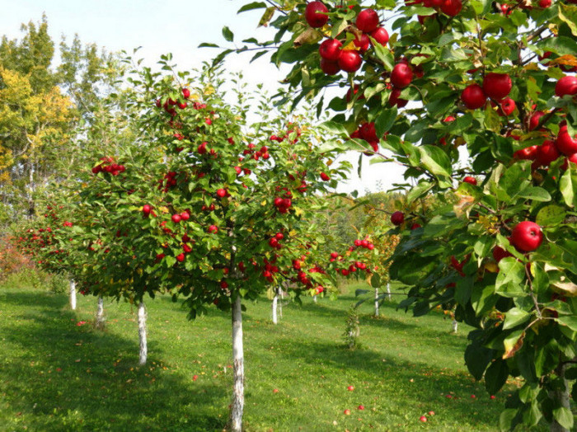
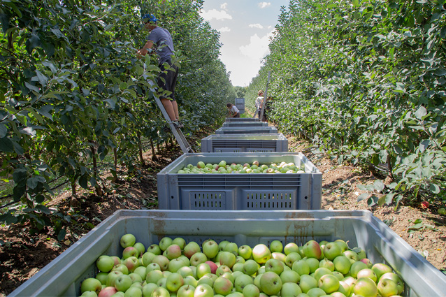
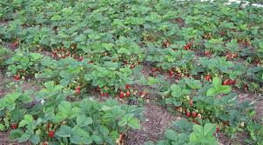

УСПІШНІ ІНВЕСТИЦІЙНІ ПРОЕКТИ
ТОВ «САД»
07442, Київська обл., Броварський р-н,
смт. Велика Димерка,
вул. Броварська, 151
tel:+38 (04594) 6-75-62
tovsad@ukr.net
ТОВ «САД» - садівництво та ягідництво
(полуниця, малина, смородина, черешня)
Інвестиції України

Slide 24
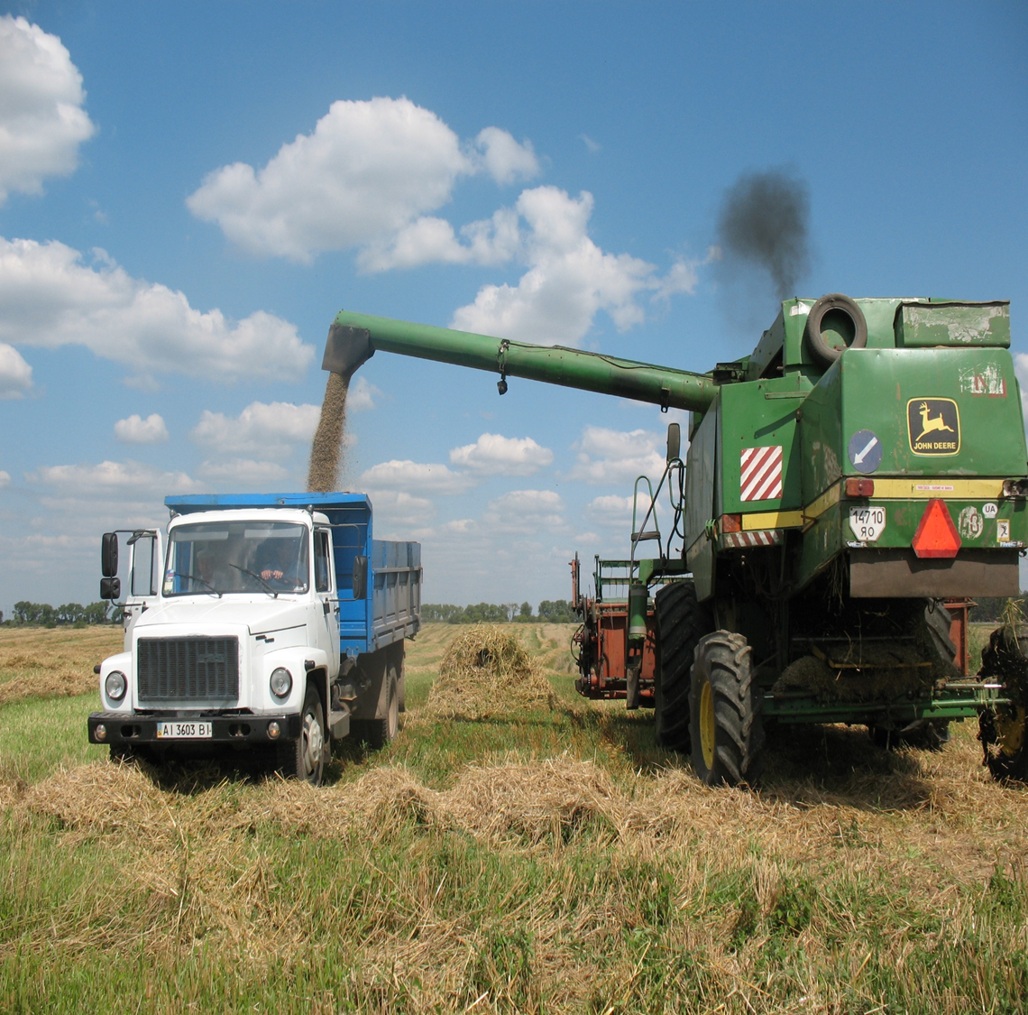

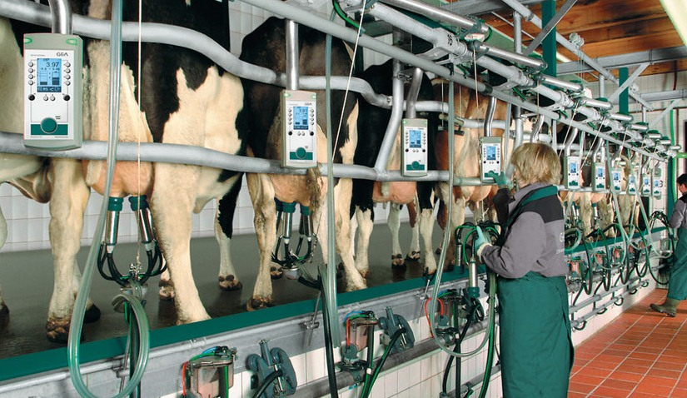
УСПІШНІ ІНВЕСТИЦІЙНІ ПРОЕКТИ
ФЕРМЕРСЬКЕ ГОСПОДАРСТВО «ЖУРАВУШКА»
ТМ "ЛУКИЧ"
07413, Україна
Київська обл.,
с. Пухівка,
Рибальська 2А
  Фермерське господарство «Журавушка» - одне з найбільших сільськогосподарських підприємств в регіоні.
  Торгова марка «Лукич» - це бренд якісних продуктів харчування зрощених на українській землі, яка відображає широкий асортимент: овочів, м’ясних продуктів, зернових культур, молока, ягід.
  Інвестиції України

Slide 25
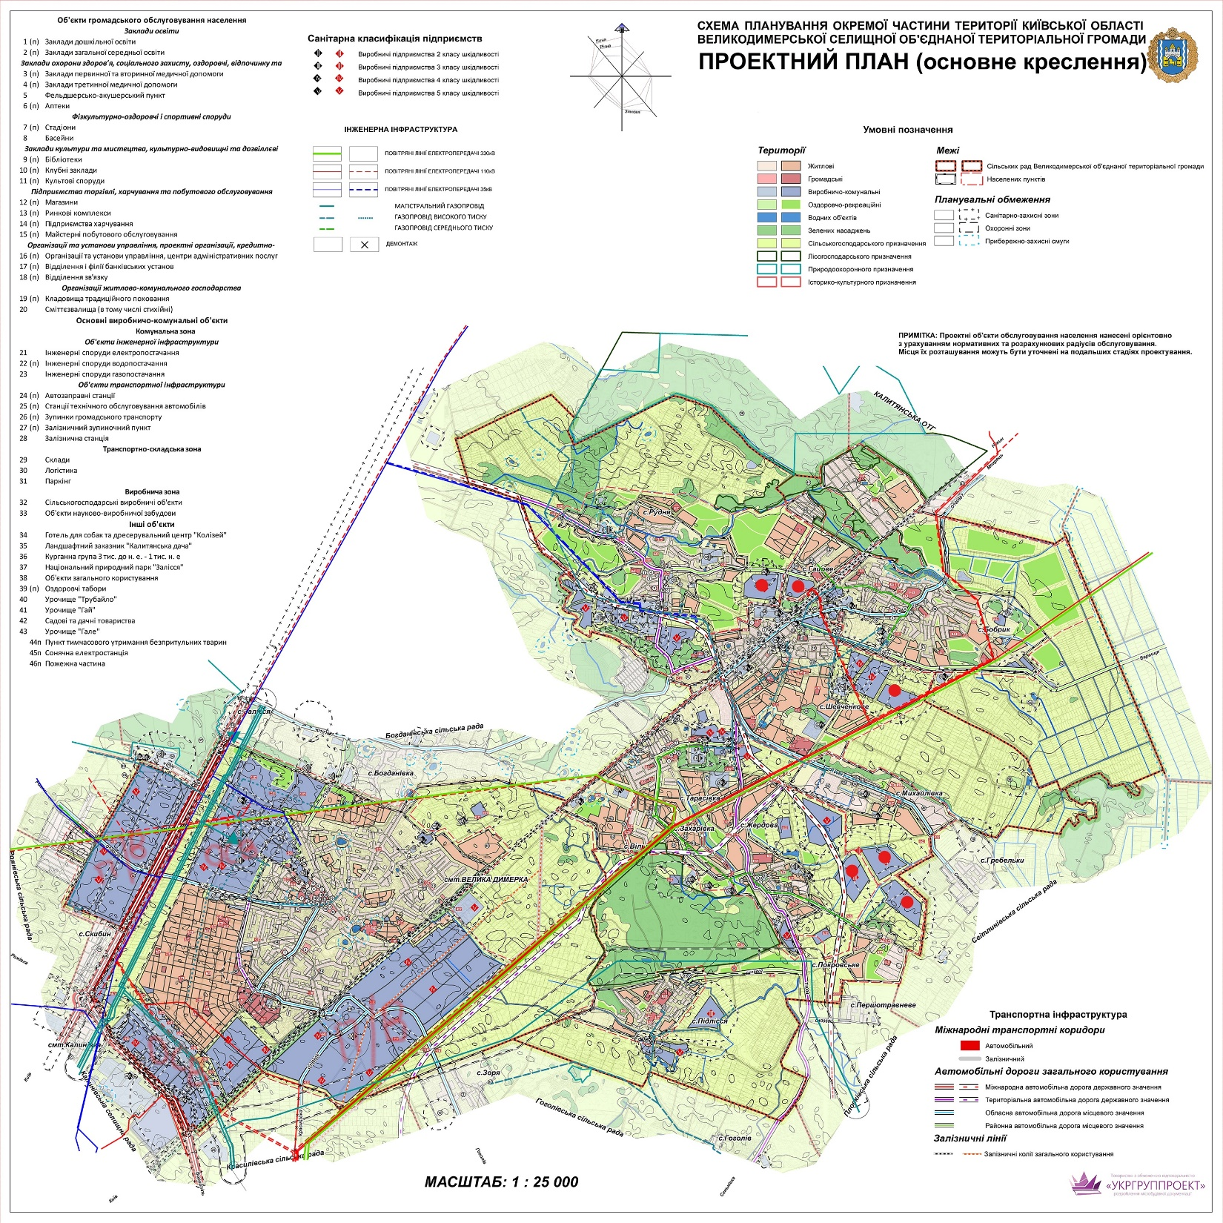
Землі сільськогосподарського призначення, які можуть бути використані для комерційного та промислового виробництва, що знаходяться в приватній власності
1158 га
Землі комунальної власності, що можуть бути використані для комерційного та промислового використання 155 га

Slide 26
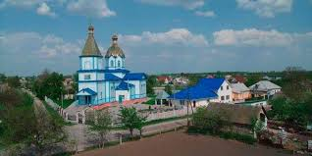
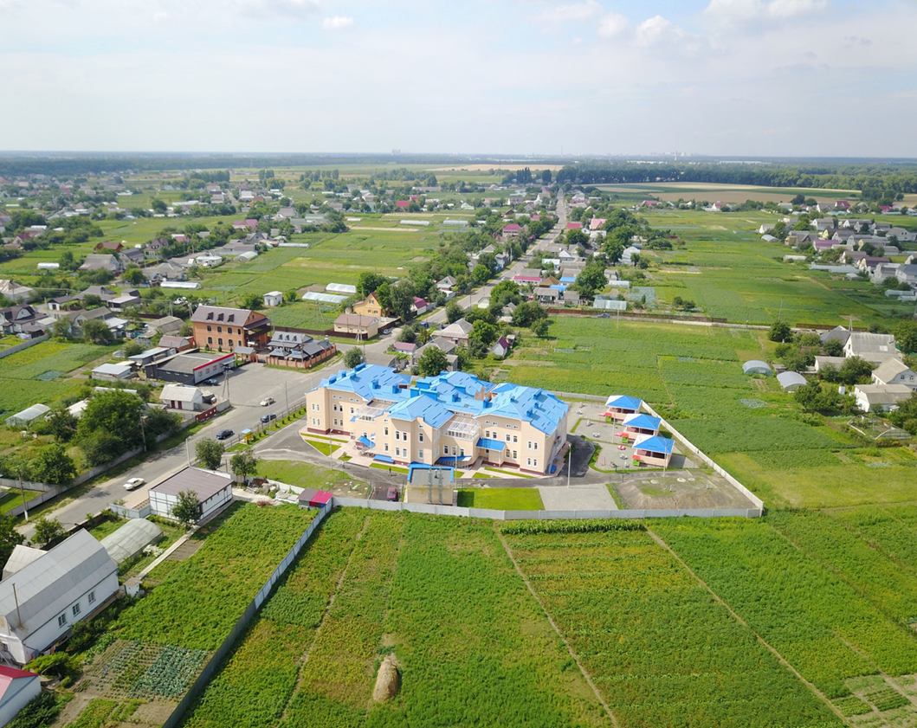

ІНВЕСТУЙТЕ У ВЕЛИКОДИМЕРСЬКУ ГРОМАДУ !
Великодимерська селищна рада
вул. Бобрицька, 1,
смт. Велика Димерка,
Київська обл., 07442

